Slide 1
§ 12. Экономика и её роль в жизни человека и общества
Учитель: Жигалов Р. И. ГУО СШ №38 г. Гомеля

Slide 2
Проверка д/з

Slide 3
План урока
Понятие экономики
Блага, ресурсы, производство
Экономические субъекты
Экономическая система

Slide 4
Почему нельзя напечатать денег столько, сколько хочешь?

Slide 5
1. Понятие экономики

Slide 6
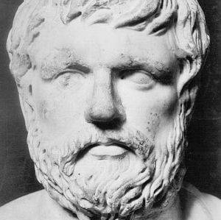
Экономика
С древнегреческого «управление личным хозяйством»
Впервые использовано древнегреческим мыслителем Ксенофонтом в труде «Домострой»

Slide 7

Экономика
это способ организации деятельности людей по созданию жизненных благ, необходимых для удовлетворения потребностей

Slide 8

Экономика
наука, которая исследует, как используются имеющиеся ограниченные ресурсы для удовлетворения неограниченных потребностей

Slide 9
Макро и микроэкономика
Макроэкономика
Рассматривает экономические вопросы в масштабах страны
Микроэкономика
Рассматривает вопросы одной экономической единицы, сферы

Slide 10
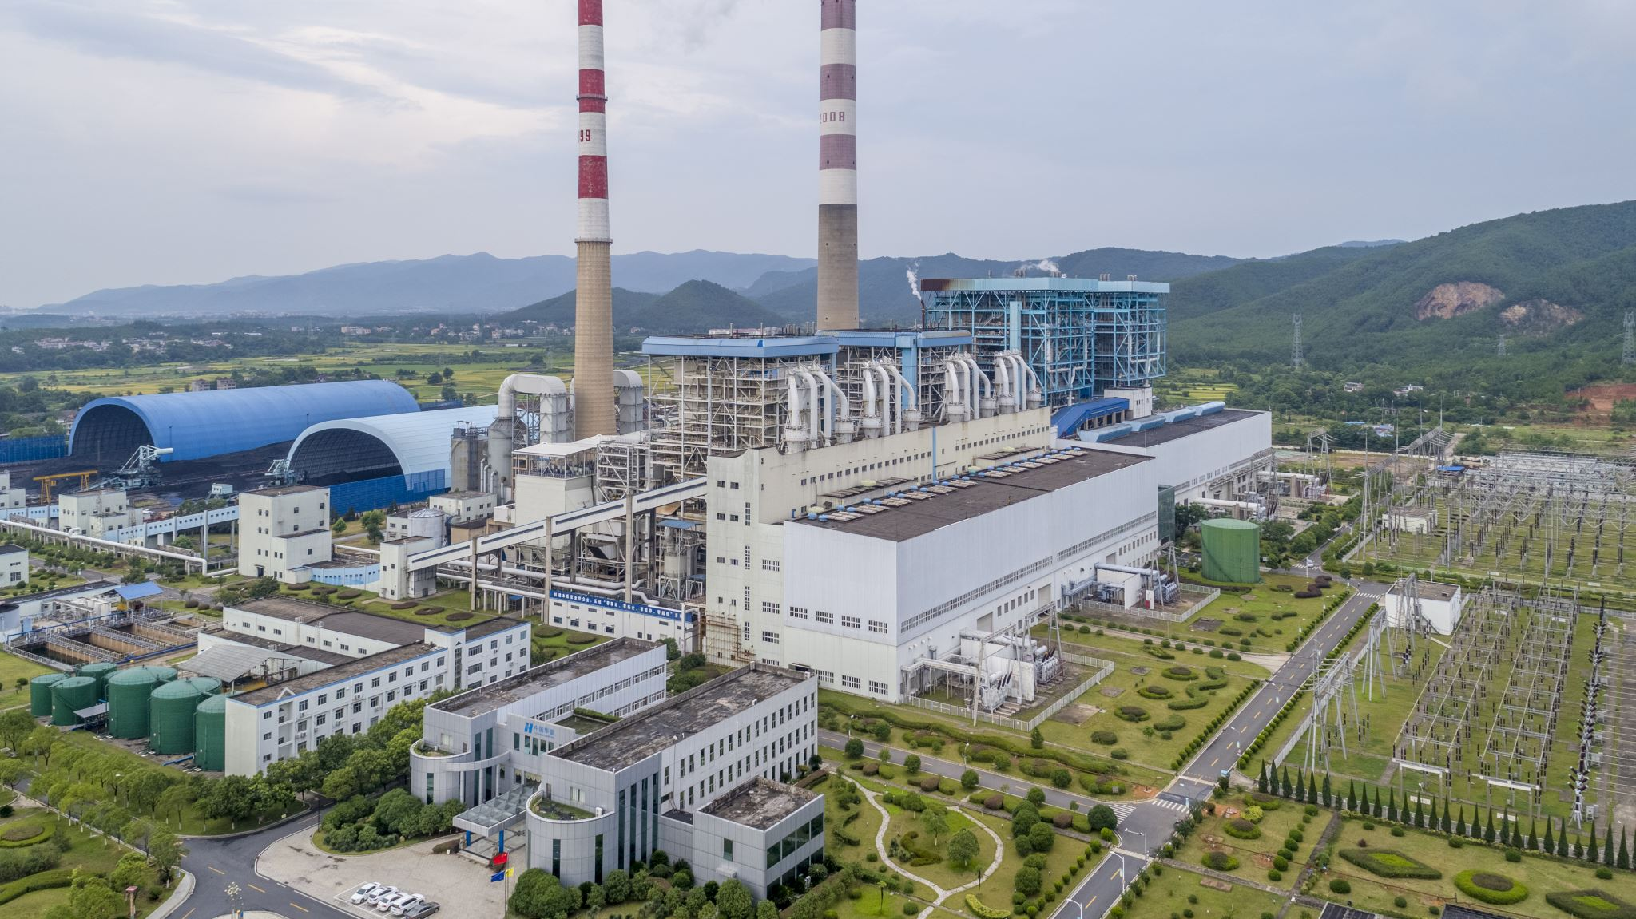
2. Блага, ресурсы, производство

Slide 11
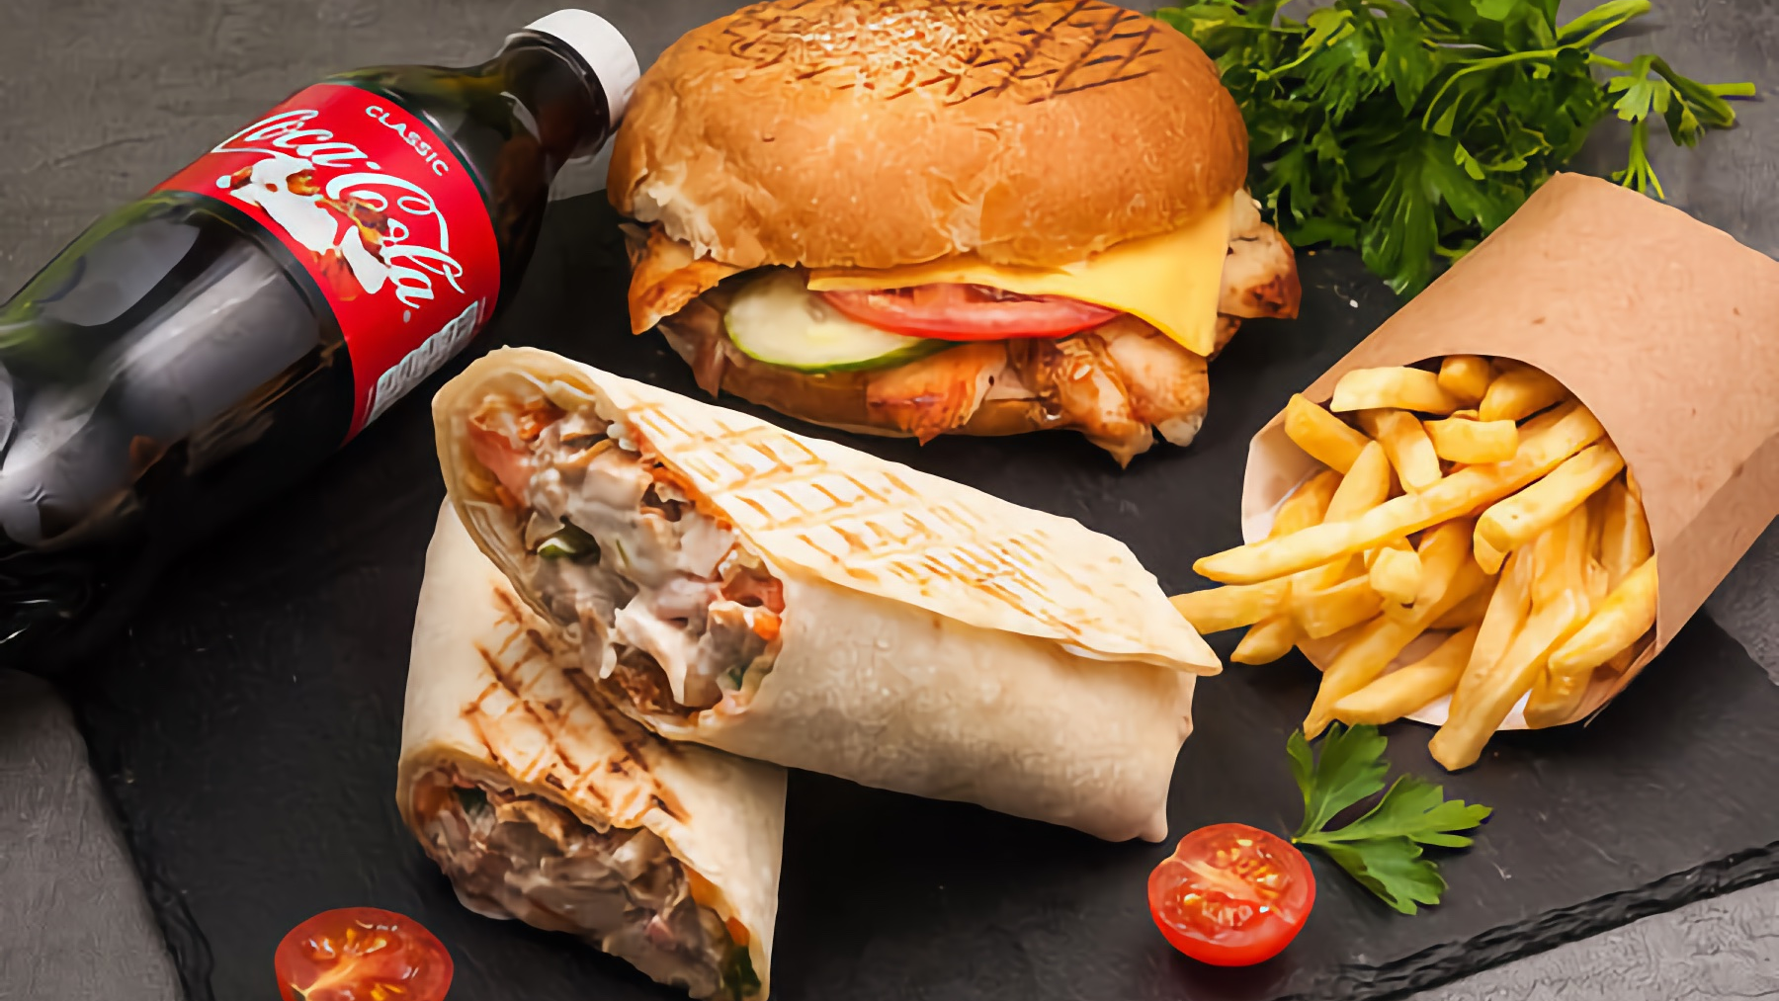
Блага
это всё, что способно удовлетворять потребности людей, приносить людям пользу, доставлять удовольствие

Slide 12
Классификация благ
Природные
Созданы природой
Экономические
Созданы в процессе производства
Материальные
Пища, одежда, жилье т.д.
Нематериальные
Образование, искусство, кино, и т.д.
Общественные
Общественный транспорт, водопровод и т.д.
Частные
Одежда, пища и т.д.

Slide 13
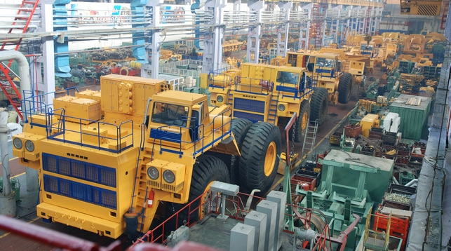
Производство
это процесс создания экономических благ

Slide 14

Потребление
процесс непосредственного удовлетворения потребностей

Slide 15

Распределение
установление доли, количества, пропорции участия каждого в произведённом продукте

Slide 16

Обмен
получение желаемого продукта с предложением чего-либо взамен

Slide 17
Общественное воспроизводство
Распределение
Обмен
Потребление
Производство

Slide 18

Товары
Экономическое благо, произведенное не для собственного потребления, а для обмена

Slide 19

Услуги
Целенаправленное полезное действие, которое потребляется в процессе его осуществления

Slide 20
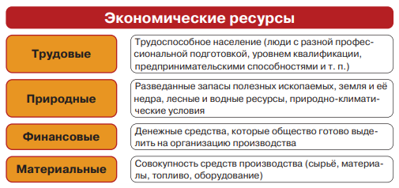
Экономические ресурсы
все виды природных и человеческих возможностей, которыми располагает общество и которые используются для создания экономических благ с целью удовлетворения человеческих потребностей

Slide 21
3. Экономические субъекты

Slide 22

Фактор производства
. Та часть экономических ресурсов, которая непосредственно вовлекается в процесс производства или используется в качестве его условий

Slide 23
Факторы производства
Труд
Осознания целенаправленная деятельность по созданию благ
Земля
Природные ресурсы, включенные в хозяйственный оборот
Капитал
Созданные человеком ресурсы, которые используются в производстве и включают в себя средства производства и финансовые ресурсы
Информация
Знания, научные достижения и технологии, патенты на использование изобретений
Предпринимательская способность
Способность человека проявлять инициативы по организации и управлению производством

Slide 24
Экономические субъекты
Домохозяйства
Субъект экономики, состоящий из одного человека или группы лиц (семьи), которые проживают совместно и ведут совместное хозяйство
Предприятия
Экономический субъект, использующий факторы производства для создания благ
Государство
Экономический субъект, устанавливающий правила экономической деятельности и регулирующий её

Slide 25
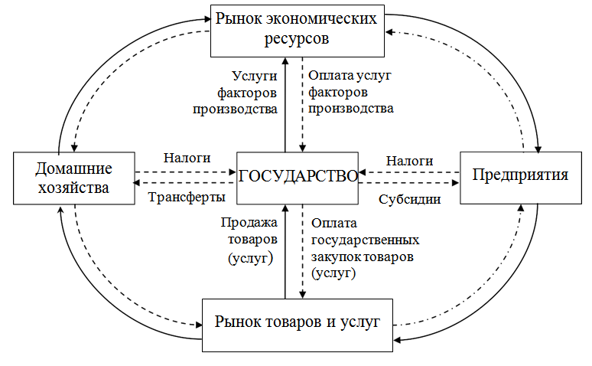
Взаимодействие субъектов в экономике

Slide 26
Главные вопросы экономики
Что производить?
Как производить?
Для кого производить?

Slide 27
4. Экономическая система

Slide 28
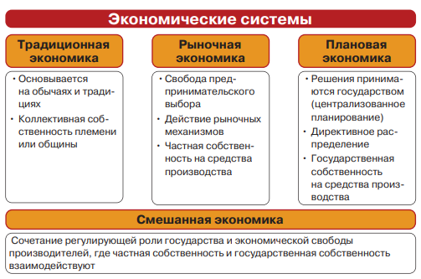
Экономическая система
представляет собой систему отношений между экономическими субъектами в процессе производства, распределения, обмена и потребления экономических благ

Slide 29
Основные экономические школы*
Меркантилизм
XVI – XVIII вв.
Накопление золота и серебра – главная цель государства
Физиократы
XVIII в.
Основной источник богатства – производство в сельском хозяйстве
Классическая школа
XIX в.
В экономике действует естественный порядок и рынок не нуждается в регулировании
Марксизм
Вторая пол. XIX – XX вв.
Основа развития общества – материальное производство
Неоклассическая школа
Конец XIX – начало XX в.
Современная теория рынка: ценообразование, спрос и предложение
Институционализм
XIX – XX в.
Решающая роль внеэкономических факторов
Кейнсианство
XX в
Необходимо государственное регулирование рынка.
Монетаризм
XX в..
Свобода предпринимательства и ограничение государственного вмешательства

Slide 30
Контроль знаний

Slide 31
Домашнее задание

Slide 32

Тест, оценки, д/з

